Slide 1

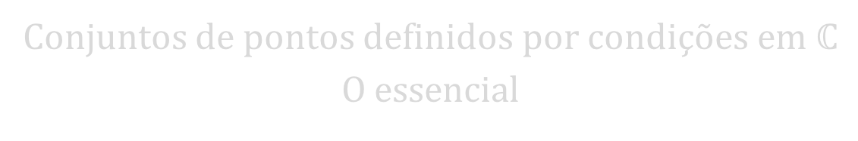
Números complexos
Conjuntos de pontos definidos por condições em $ℂ$
O essencial

Slide 2

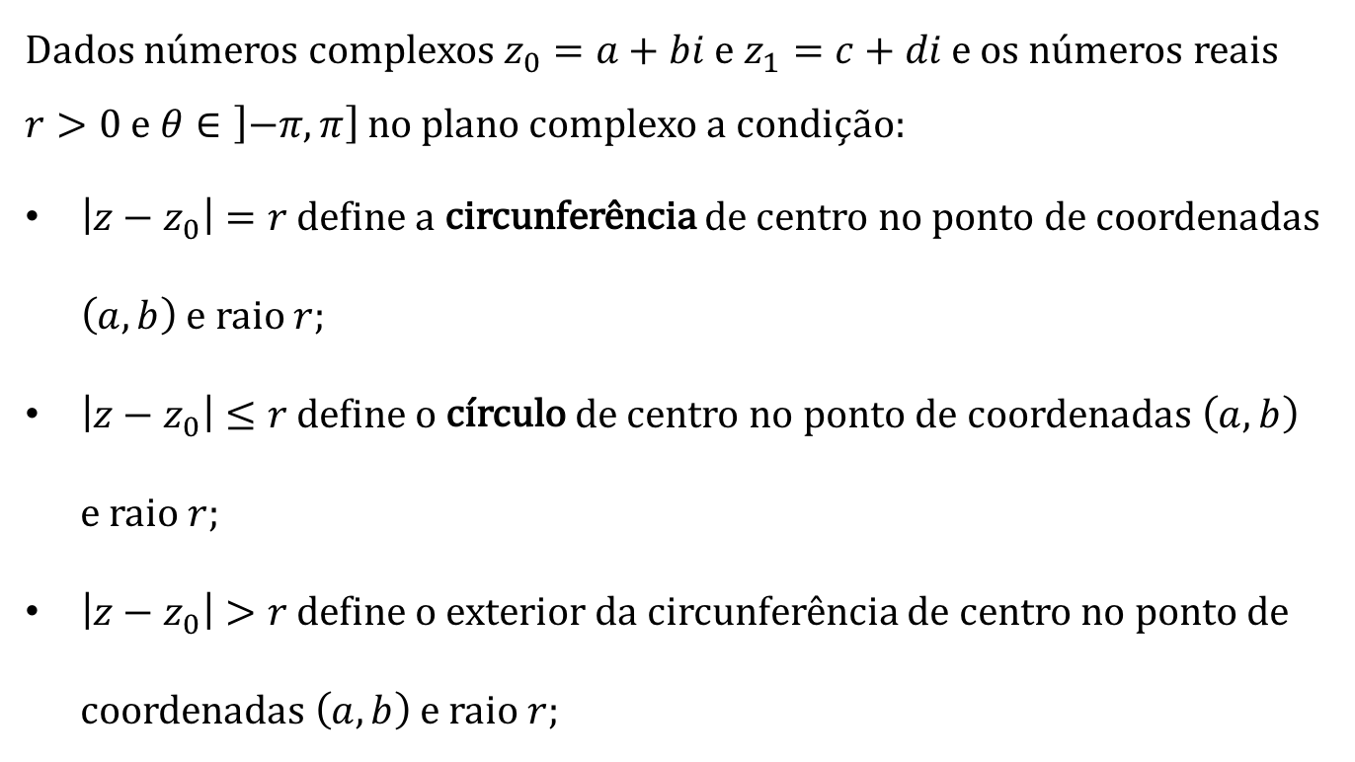
Conjuntos definidos por condições sobre números complexos
Dados números complexos $z_{0}=a+bi$ e $z_{1}=c+di$ e os números reais $r>0$ e $θ∈\left]−π, π\right]$ no plano complexo a condição:
$\left|z−z_{0}\right|=r$ define a circunferência de centro no ponto de coordenadas $\left(a, b\right)$ e raio $r$;
$\left|z−z_{0}\right|≤r$ define o círculo de centro no ponto de coordenadas $\left(a, b\right)$ e raio $r$;
$\left|z−z_{0}\right|>r$ define o exterior da circunferência de centro no ponto de coordenadas $\left(a, b\right)$ e raio $r$;

Slide 3
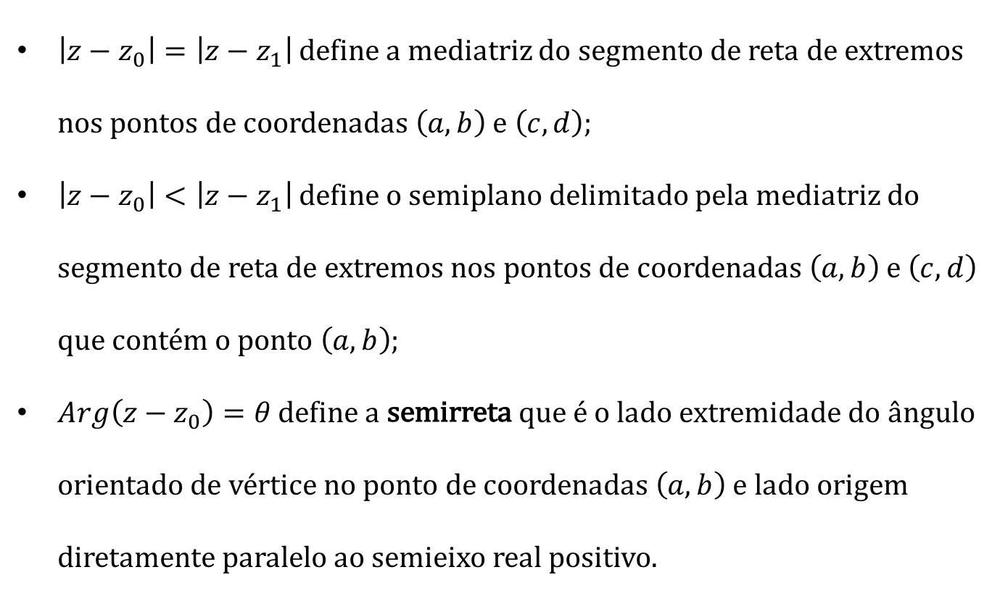
Conjuntos definidos por condições sobre números complexos
$\left|z−z_{0}\right|=\left|z−z_{1}\right|$ define a mediatriz do segmento de reta de extremos nos pontos de coordenadas $\left(a, b\right)$ e $\left(c, d\right)$;
$\left|z−z_{0}\right|<\left|z−z_{1}\right|$ define o semiplano delimitado pela mediatriz do segmento de reta de extremos nos pontos de coordenadas $\left(a, b\right)$ e $\left(c, d\right)$ que contém o ponto $\left(a, b\right)$;
$Arg\left(z−z_{0}\right)=θ$ define a semirreta que é o lado extremidade do ângulo orientado de vértice no ponto de coordenadas $\left(a, b\right)$ e lado origem diretamente paralelo ao semieixo real positivo.

